Slide 1
O Serviço de Farmácia atual no SUS e na Rede Privada
Marcos Antonio Rodrigues
1º Seminário Estadual de Prescrição, Dispensação e Administração de Medicamentos
Campo Grande, 1 de outubro de 2015

Slide 2


Farmacêutico - 2234
Realizam ações específicas de dispensação de produtos e serviços farmacêuticos. Podem produzir esses produtos e serviços em escala magistral e industrial.
Também realizam ações de controle de qualidade de produtos e serviços farmacêuticos, gerenciando o armazenamento, distribuição e transporte desses produtos.
Desenvolvem produtos e serviços farmacêuticos, podem coordenar políticas de assistência farmacêutica e atuam na regulação e fiscalização de estabelecimentos, produtos e serviços farmacêuticos.
Realizam análises clínicas, toxicológicas, físico-químicas, biológicas, microbiológicas e bromatológicas.
Podem realizar pesquisa sobre os efeitos de medicamentos e outras substâncias sobre órgãos, tecidos e funções vitais dos seres humanos e dos animais.

Slide 3
Classificação Brasileira de Ocupações - CBO
Farmacêutico: 8 ocupações
2234-05 - Farmacêutico
Farmacêutico auditor, Farmacêutico de manipulação, Farmacêutico em atenção farmacêutica...
2234-15 - Farmacêutico analista clínico
Farmacêutico analista clínico (bioquímico), Farmacêutico em análises clínicas, Farmacêutico em bacteriologia clínica, Farmacêutico em banco de materiais biológicos...
2234-20 - Farmacêutico de alimentos
Farmacêutico bromatologista, Farmacêutico em alimentos funcionais e nutracêuticos, Farmacêutico em análise de alimentos, Farmacêutico em banco de leite...
2234-25 - Farmacêutico práticas integrativas e complementares
Farmacêutico acupunturista, Farmacêutico antroposófico...
2234-30 - Farmacêutico em saúde pública
Farmacêutico em controle de qualidade e tratamento de água, Farmacêutico em controle de vetores e pragas urbanas...
2234-35 - Farmacêutico industrial
Farmacêutico em alfândega, Farmacêutico em armazenamento, Farmacêutico em biotecnologia industrial...
2234-40 - Farmacêutico toxicologista
Farmacêutico criminalista, Farmacêutico em análise de solo, Farmacêutico em toxicologia ambiental...
2234-45 - Farmacêutico hospitalar e clínico
Farmacêutico clínico, Farmacêutico clínico domiciliar...

Slide 4

Classificação Brasileira de Ocupações - CBO
2234-30 - Farmacêutico em saúde pública
Farmacêutico em controle de qualidade e tratamento de água, Farmacêutico em controle de vetores e pragas urbanas, Farmacêutico em estratégia da saúde da família, Farmacêutico em farmacoepidemiologia, Farmacêutico em farmacovigilância, Farmacêutico em farmácia pública, Farmacêutico em gerenciamento dos resíduos em serviços de saúde, Farmacêutico em gestão ambiental, Farmacêutico em gestão de assistência farmacêutica, Farmacêutico em saúde ambiental, Farmacêutico em saúde ocupacional, Farmacêutico em segurança do trabalho, Farmacêutico em vigilância epidemiológica

Slide 5
Importância do Farmacêutico no SUS
LEGALMENTE: estabelecimentos dispensadores de medicamentos presença obrigatória (Lei nº 5991, 17/12/1973);
Dispensação de medicamentos sujeitos a controle especial (psicotrópicos, antirretrovirais, dentre outros) Portaria nº 344/98;
Controle de antimicrobianos (RDC nº 20/2011)
CAPACITAÇÃO TÉCNICA: farmacêutico (papel-chave) único profissional da equipe de saúde que tem sua formação técnico-científica fundamentada na articulação de conhecimentos das áreas biológicas e exatas (Portaria GM/MS nº 3916, 30/10/1998 - PNM);
INDISPENSÁVEL: para organizar os serviços de apoio necessários para o desenvolvimento pleno da Assistência Farmacêutica (AF) (Informe de um grupo de Consulta, OMS, Nova Delhi, 1998);
Isto é, sem FARMACÊUTICO, não se garante segurança, eficácia e qualidade dos medicamentos, promoção do uso racional e o acesso da população aos medicamentos essenciais
(BARRETO; GUIMARÃES, 2010; FONTELES et al.; 2009).

Slide 6
Funções do Farmacêutico no SUS
Ações técnico-gerenciais
atividades meio;
suporte ao processo gerencial da AF (logística do medicamento);
suporte à prescrição e dispensação.
Ações técnico-assistenciais
cuidado ao usuário (com uso ou não de medicamento);
gestão clínica do tratamento;
obtenção de resultados terapêuticos positivos.

Slide 7
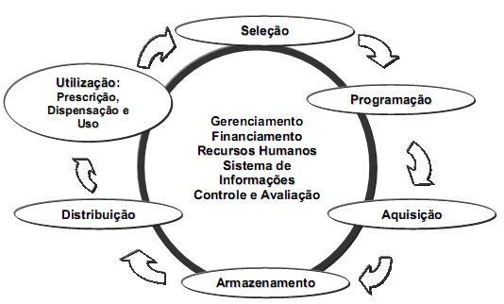
Ciclo da Assistência Farmacêutica
Marin et al., 2003.

Slide 8
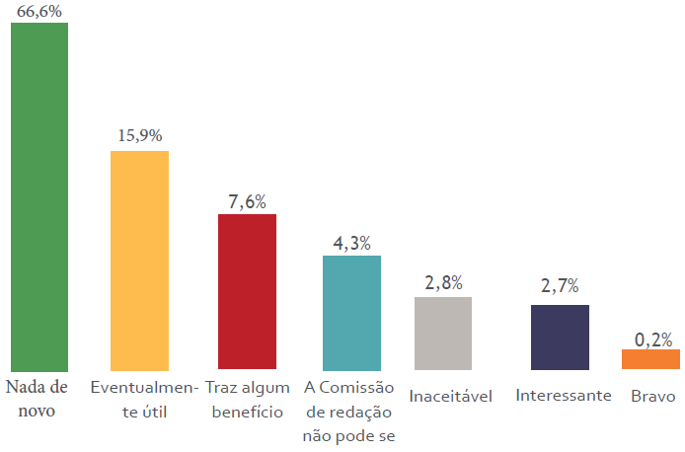
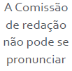
Medicamentos lançados entre 1981 e 2003, FDA
26,4% prováveis inovações
Bonfim, 2006

Slide 9
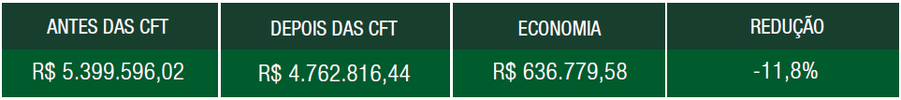
Implantação de Comissão de Farmácia e Terapêutica (CFT) em 12 hospitais públicos
Santana, 2013
39% dos municípios brasileiros perdem medicamentos por problemas relacionados ao armazenamento (Vieira, 2008)

Slide 10
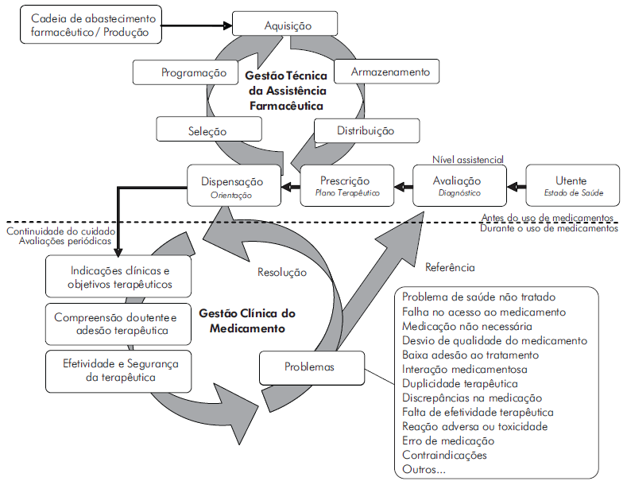
Funções do Farmacêutico no SUS
Correr CJ et al. 2011

Slide 11
Funções do Farmacêutico no SUS
Ações técnico-gerenciais
Receber, armazenar e distribuir adequadamente os medicamentos
Coordenar e elaborar o planejamento periódico de compras
Avaliar periodicamente, criar indicadores, promover discussões, e elaborar propostas de melhorias
Participar do planejamento, estruturação e organização, execução e aquisição
Elaborar e implementar normas e Procedimentos Operacionais Padrão
Elaborar e divulgar a Relação de Medicamentos (municipal ou estadual)
Elaborar, divulgar e acompanhar a implementação de informes técnicos, protocolos terapêuticos e materiais informativos sobre AF
Promover e intermediar ações que disciplinem a prescrição e a dispensação
Promover capacitações, treinamentos de profissionais e captação de estagiários e acadêmicos de Farmácia
Adaptado de: A Importância do Farmacêutico no SUS, 2011

Slide 12
Funções do Farmacêutico no SUS
Ações técnico-assistenciais
Promover ações de educação permanente para os profissionais de saúde
Contatar prescritores para evitar aviamento de receitas prejudiciais
Elaborar ações e intervenções para redução de erros de medicação
Obtenção de medicamentos de responsabilidade das três esferas governamentais;
Participar de ações que abranjam toda a rede de atenção à saúde, visando Uso Racional, notificando Reações Adversas e prevenindo Problemas Relacionados à Medicamentos (PRM), conforme necessidade e condições de execução;
Identificar as necessidades da população realizando ações de educação em saúde, visitas domiciliares e atendimento individual
Participar da elaboração de planos terapêuticos, conciliação de medicamentos e gestão de caso
Participar do NASF
Participar do Programa de Gerenciamento de Resíduos de Serviços de Saúde (PGRSS)
Planejar e conduzir grupos de controle do tabagismo;
Promover ações de AF para grupos especiais (população carcerária, indígena e profissionais do sexo)
Participar da inserção e incorporação da gestão humanizada e das práticas integrativas no SUS (acupuntura, homeopatia, fitoterapia, medicina antroposófica, etc);
Participar da elaboração, implantação e acompanhamento de ações em saúde voltadas para doenças crônicas e programas estratégicos, bem como, participar de campanhas e eventos relacionados à saúde e a aos ciclos de vida
Reunir e interagir com a Comissão Local de Saúde e/ou Conselho Municipal de Saúde;
Idem

Slide 13
Formação do Farmacêutico
Diretrizes Curriculares Nacionais do Curso de Graduação em Farmácia
Resolução CNE/CES nº2, de 19/02/2002
Art. 2º ...definem os princípios, fundamentos, condições e procedimentos da formação...
Art. 4º ...por objetivo dotar o profissional dos conhecimentos requeridos para o exercício das seguintes competências e habilidades gerais: atenção à saúde; tomada de decisões; comunicação; liderança; administração e gerenciamento; e, educação permanente.
Art. 5º ...dotar o profissional dos conhecimentos requeridos para o exercício das seguintes competências e habilidades específicas (31):
Parágrafo único. A formação do Farmacêutico deverá contemplar as necessidades sociais da saúde, a atenção integral da saúde no sistema regionalizado e hierarquizado de referência e contra-referência e o trabalho em equipe, com ênfase no Sistema Único de Saúde (SUS).

Slide 14

Políticas Farmacêuticas na Saúde
Resolução nº 578 de 26 de julho de 2013
Regulamenta as atribuições técnico-gerenciais do farmacêutico na gestão da assistência farmacêutica no âmbito do Sistema Único de Saúde (SUS).
Art. 2º
I - participar na formulação de políticas e planejamento das ações, em consonância com a política de saúde de sua esfera de atuação e com o controle social;
II - participar da elaboração do plano de saúde e demais instrumentos de gestão em sua esfera de atuação;
III - utilizar ferramentas de controle, monitoramento e avaliação que possibilitem o acompanhamento do plano de saúde e subsidiem a tomada de decisão em sua esfera de atuação;
IV, V, VI, VII, VIII – ciclo da assistência farmacêutica;
IX - uso racional de medicamentos...
X - resíduos dos serviços de saúde...
XI – promover a inserção da assistência farmacêutica nas redes de atenção à saúde (RAS) e dos serviços farmacêuticos.

Slide 15

Políticas Farmacêuticas na Saúde
Resolução nº 585 de 29 de agosto de 2013
Regulamenta as atribuições clínicas do farmacêutico e dá outras providências.
Art. 7º - São atribuições clínicas do farmacêutico relativas ao cuidado à saúde, nos âmbitos individual e coletivo:
Relação de cuidado centrada no paciente;
Junto com a equipe de saúde, desenvolver ações para a promoção, proteção e recuperação da saúde, e a prevenção de doenças e de outros problemas de saúde;
Analisar prescrição, realizar intervenção, solicitar exames, discutir casos clínicos...
Realizar a consulta farmacêutica, fazer anamnese, prescrever medicamentos....

Slide 16


Políticas Farmacêuticas na Saúde
Resolução nº 586 de 29 de agosto de 2013
Regula a prescrição farmacêutica e dá outras providências.

Slide 17


Políticas Farmacêuticas na Saúde
Resolução nº 586 de 29 de agosto de 2013

Slide 18
Recursos Financeiros na Saúde
  ASSISTÊNCIA FARMACÊUTICA (Componente Básico) Portaria nº 1555 (R$5,10 + R$2,36);
      P.Ex: Campo Grande 857.000 hab ; recursos R$5,10 + 2,36+ 2,36 = R$9,82 , portanto: R$8.415.800,00
  NÚCLEO DE APOIO À SAÚDE DA FAMÍLIA (Portaria n} 548/2013) de R$8.000,00 até R$20.000,00.
  QUALIFAR-SUS - Portaria nº 1.214/2012. Estruturado em quatro eixos: Estrutura, Educação, Informação e Cuidado.
  HÓRUS - Sistema Nacional de Gestão da Assistência Farmacêutica.

Slide 19
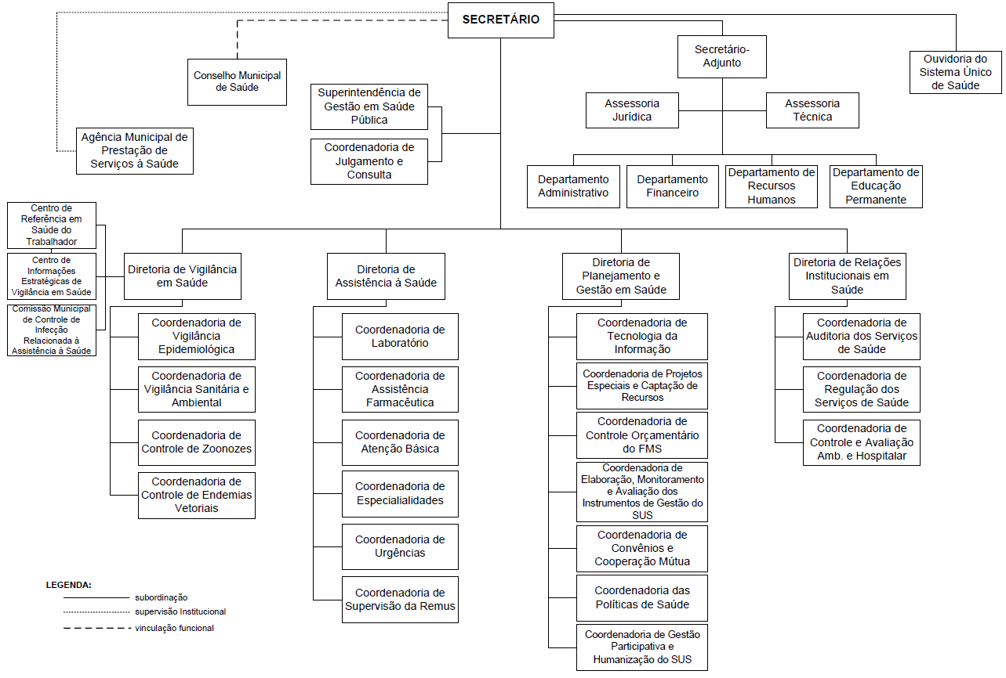

Organograma da Secretaria Municipal de Saúde Pública de Campo Grande - SESAU

Slide 20
Coordenadoria de Laboratório - CLAB

Slide 21
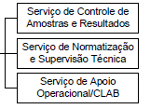

Coordenadoria de Laboratório - CLAB
36 Farmacêuticos

Slide 22
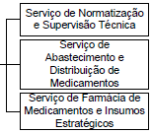

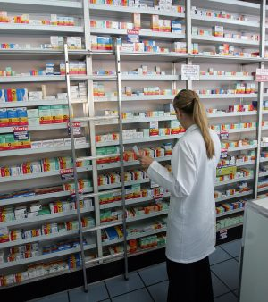
Coordenadoria de Assistência Farmacêutica - CAF
112 Farmacêuticos Concursados

Slide 23


Coordenadoria de Atenção Básica - CAB
5 NASF:
3 Farmacêuticos
Programa HiperDia:
1 farmacêutica

Slide 24
Coordenadoria de Atenção Especializada CAE
Centros de Atenção Psicossocial – CAPS tipo II (5 unidades):
CAPS Vila Planalto; CAPS Vila Margarida;
CAPS Álcool e Drogas (AD); CAPS Infantil (I);
CAPS Vila Almeida
- 1 Farmacêutico em cada
Farmácia CEM
4 Farmacêuticos
Centro de Doenças Infecto-Parasitárias – Cedip:
2 Farmacêuticos

Slide 25
Coordenadoria de Urgências e Emergências - CUR
3 Unidades de Pronto Atendimento
2 Farmacêuticos em cada
6 Centros Regionais de Saúde
2 Farmacêuticos em cada
Centro de Atenção Psicossocial III
2 Farmacêuticas
Hospital da Mulher
1 Farmacêutica
Pronto Atendimento Integrado
9 Farmacêuticos

Slide 26
Coordenadoria de Supervisão da Remus CSR
28 Unidades Básicas de Saúde (UBS)
Todas com 1 ou 2 Farmacêuticos
35 Unidades Básicas de Saúde da Família (UBSF)
15 unidades com 1 Farmacêutico em cada

Slide 27

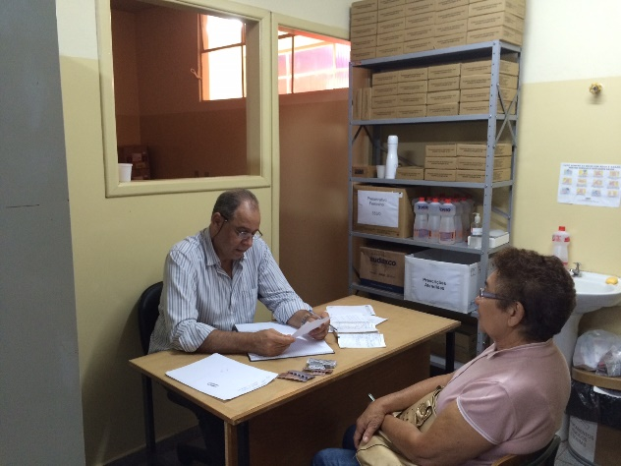
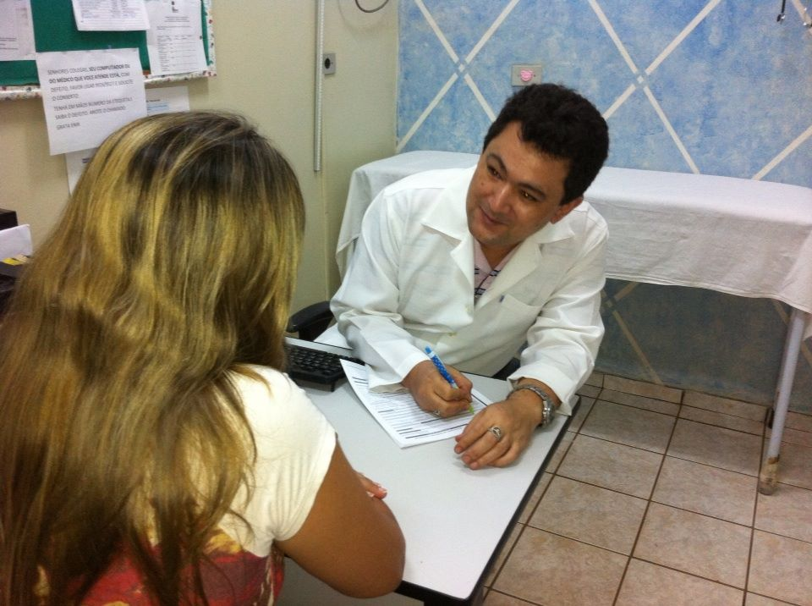
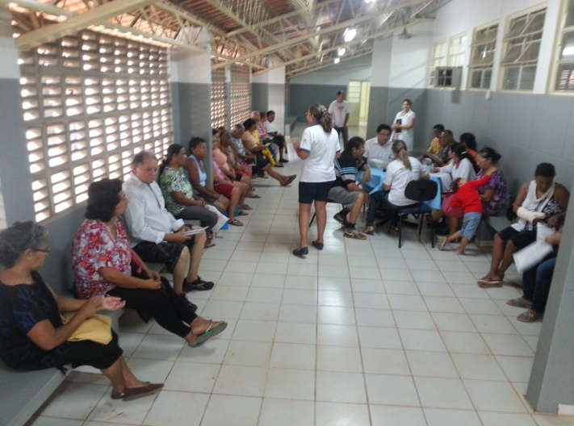
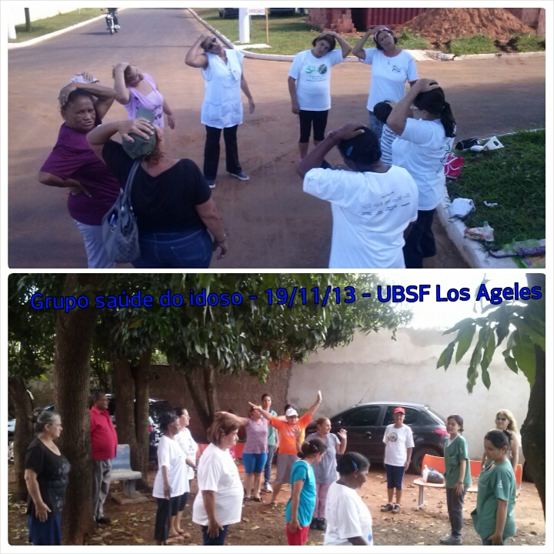
Unidades Básicas de Saúde e de Saúde da Família – UBS/UBSF
Dispensação de medicamento com atenção farmacêutica;
Palestras para os grupos;
Projetos e pesquisas

Slide 28
Diretoria de Assistência à Saúde - DAS
Setor Social – Medicamentos Judicializados
2 Farmacêuticas

Slide 29
Organograma da Secretaria Municipal de Saúde Pública de Campo Grande - SESAU

Slide 30
Organograma da Secretaria Municipal de Saúde Pública de Campo Grande - SESAU

Slide 31


VISA:
7 Fiscais Farmacêuticos
Diretoria de Vigilância em Saúde - DVS
Cerest Regional de Campo Grande
1 Farmacêutico
Funções em:
informação, educação e comunicação em saúde;
gestão e gerenciamento em vigilância sanitária;
vigilância de produtos e serviços de saúde;
vigilância ambiental; e,
vigilância em saúde do trabalhador.
Resolução CFF 539/2010

Slide 32
Organograma da Secretaria Municipal de Saúde Pública de Campo Grande - SESAU

Slide 33
Diretoria de Relações Institucionais em Saúde - DRIS
1 Farmacêutica
Autorização de procedimentos de oncologia
2 Farmacêuticas
Revisão administrativa de procedimentos ambulatoriais

Slide 34
Organograma da Secretaria Municipal de Saúde Pública de Campo Grande - SESAU

Slide 35
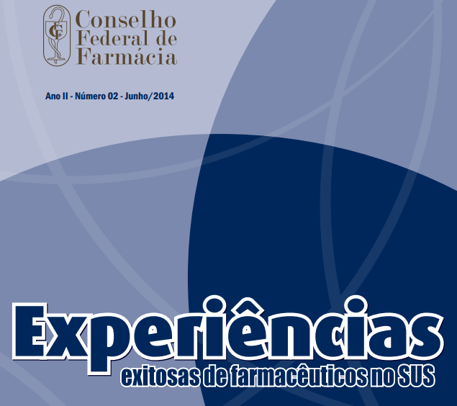

Experiências Exitosas
1ª Campanha de Coleta de Medicamentos do Centro Regional de Saúde DR. Marcílio de Oliveira Lima.
Joanna D’Arc Luciana de Souza Almeida de Oliveira, Maria do Rosário Zapata Cobo
7º lugar “Prêmio Sérgio Arouca 4ª Edição (2011)”
Atenção farmacêutica para os pacientes portadores de hipertensão e diabetes
Experiências na formação do farmacêutico, no Centro de Atenção Psicossocial (Caps) II – Vila Margarida, Campo Grande (MS)

Slide 36
Projeto “Serviço de Farmácia Clínica”
OBJETIVOS
A educação do usuário sobre seus medicamentos e problemas de saúde;
A promoção da adesão do usuário aos medicamentos, por meio da orientação terapêutica, da redução da complexidade do tratamento e da provisão de recursos que apoiem a utilização de medicamentos;
A otimização da farmacoterapia;
A avaliação da efetividade dos tratamentos e o ajuste da farmacoterapia, quando necessários, com o prescritor e a equipe de saúde;
A identificação, a prevenção e o manejo de erros de medicação, interações medicamentosas, reações adversas e riscos associados aos medicamentos;
A educação do usuário para a guarda e a destinação adequada dos medicamentos vencidos e demais resíduos de saúde ligados ao tratamento.
Multidisciplinar
Foco na Atenção Primária

Slide 37
Referências
BARRETO, J.L.; GUIMARAES, M.C.L. Avaliação da gestão descentralizada da assistência farmacêutica básica em municípios baianos. Brasil. Cad. Saúde Pública [online], v.26, n.6, 2010.
BONFIM, J.R.A. O registro de produtos farmacêuticos novos: critérios para a promoção do uso racional de fármacos no Sistema Único de Saúde. Dissertação (mestrado) – Programa de Pós-Graduação em Ciências da Coordenadoria de Controle de Doenças da Secretaria de Estado da Saúde de São Paulo. São Paulo, 2006.
BRASIL. Lei n° 5.991 de 17 de dezembro de 1973. Dispõe sobre o controle sanitário do comércio de drogas, medicamentos, insumos farmacêuticos e correlatos, e dá outras providências. Brasília, 1973.
BRASIL. Ministério da Saúde. Portaria GM/MS nº 3916 de 30 de outubro de 1998. Aprova a Política Nacional de Medicamentos. Brasília, 1998.
BRASIL. Ministério da Saúde. Conselho Nacional de Saúde. Resolução nº 338 de 06 de maio de 2004. Aprova a Política Nacional de Assistência Farmacêutica. Brasília, 2004.
BRASIL. Portaria GM nº 1.555, de 30 de julho de 2013. Dispõe sobre as normas de financiamento e de execução do Componente Básico da Assistência Farmacêutica no âmbito do Sistema Único de Saúde (SUS). Brasília, 2013.
CONSELHO FEDERAL DE FARMÁCIA. Resolução 539 de 22 de outubro de 2010. Dispõe sobre o exercício profissional e as atribuições privativas e afins do farmacêutico nos Órgãos de Vigilância Sanitária, e dá outras providências. Diário Oficial da União, 9 nov. 2010.
CONSELHO REGIONAL DE FARMÁCIA DE MINAS GERAIS. A importância do farmacêutico no SUS - Suas Competências e Atribuições nas ações de Saúde Pública Comissão Assessora de Saúde Pública - CRF/MG (org.) 1ª ed. Belo Horizonte: CRF/MG, 2011. 28p.
CONSELHO REGIONAL DE FARMÁCIA DO ESTADO DE SANTA CATARINA. O farmacêutico faz a diferença no SUS: orientações aos gestores. Comissão Assessora de Assistência Farmacêutica Pública - Conselho Regional de Farmácia do Estado de Santa Catarina. 2ª ed. Florianópolis: CRF-SC, 2014.
CORRER, C.J., SOLER, O., OTUKI, M.F. Assistência Farmacêutica integrada ao processo de cuidado em saúde: da gestão técnica à gestão clínica do medicamento. Revista Pan-Amazônica de Saúde. Belém: PA. v.2, n.3, p. 41-49. 2011.
FONTELES, M.M.F.; FRANCELINO, E.V.; SANTOS, L.K.X.; SILVA, K.M.; SIQUEIRA, R.; VIANA, G.S.B.; VASCONCELOS, S.M.M.; SOUSA, F.C.F.; MONTEIRO, M.P. Reações adversas causadas por fármacos que atuam no sistema nervoso: análise de registros de um centro de farmacovigilância do Brasil. Revista de Psiquiatria Clínica, v.36, n.4, p. 137-144. 2009.
MARIN, N.; LUIZA, V. L.; OSORIO-DE-CASTRO, C. G. S.; MACHADO-DOS-SANTOS, S. (org.). Assistência farmacêutica para gerentes municipais. Rio de Janeiro: OPAS/OMS, 2003. Regulamenta as atribuições clínicas do farmacêutico e dá outras providências.
OMS (ORGANIZAÇÃO MUNDIAL DA SAÚDE). El papel del farmacéutico en el sistema de atención de salud. Informe de um grupo de consulta de la OMS. Nueva Delhi, 1998.
SANTANA, R.S. Seleção de medicamentos: indicadores, estratégias de implantação e contribuições para o Sistema Único de Saúde. Dissertação (Mestrado) – Programa de Pós-Graduação em Ciências Farmacêuticas, Universidade Federal de Sergipe. Sergipe, 2013.
VIEIRA, F.S. Qualificação dos serviços farmacêuticos no Brasil: aspectos inconclusivos da agenda do Sistema Único de Saúde. Revista Panam Salud Pública, v. 24, n. 2, p. 91-100, 2008.

Slide 38



Muito obrigado!
marcos.rodrigues@sesau.capital.ms.gov.br

